Slide 1


KunlunBase 用于各行业存储
具备优秀的 OLTP 事务处理性能，特别是在大并发重负载下其性能优势更加明显；同时 MySQL 在表连接、OLAP 分析查询方面性能较差并且功能有限，而 PostgreSQL 在只读查询方面性能优秀并且功能完全覆盖 OLAP 所有功能
KunlunBase 是一个分布式关系数据库管理系统，面向 TB 和 PB 级别海量数据处理，支持高吞吐量和低延时的极致性能来处理海量数据的高并发读写请求。它支持水平弹性扩容，提供健壮的事务 ACID 保障，高效易用的分布式查询处理，高可扩展性，高可用性和透明的分库分表数据处理功能，业务层和终端用户无感知的水平扩展能力，是典型的 NewSQL 分布式数据库系统

Slide 2
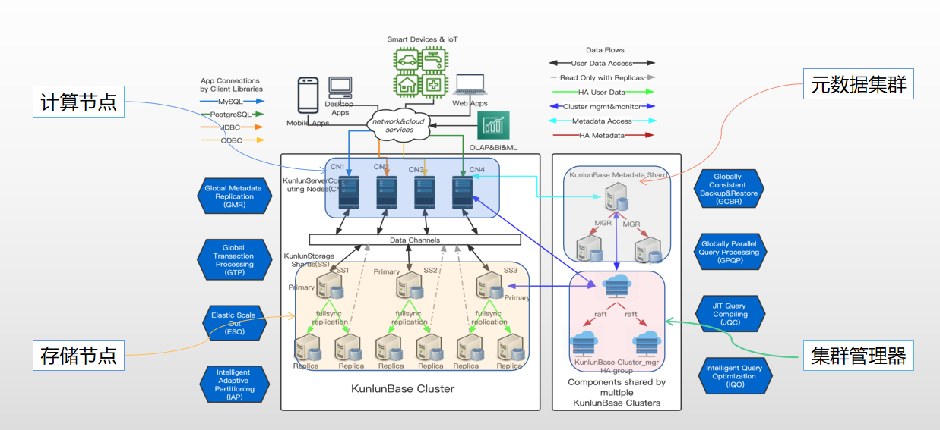
整体架构
1.KunlunBase 的计算节点kunlun-server 基于 PostgreSQL 开发，每个计算节点存储数据库对象元数据信息，接受应用端连接，然后对它做分布式查询优化，然后通过与后端存储 shard 做交互来完成分布式查询执行。
2. KunlunBase 的存储节点，基于 percona-server-8.0 深度开发，数据真正存储的地方，由多个shard节点组成，每个shard节点组成有个主从复制机器，数据会自动均匀分散到所有 shard 上面
3.KunlunBase 元数据集群存储这些KunlunBase集群的拓扑结构、节点连接信息、DDL日志，commit log，和其他集群管理日志。
4.KunlunBase 的 cluster_mgr 集群负责维护正确的集群和节点状态，实现集群管理、集群逻辑备份和恢复, 集群物理备份和恢复、水平弹性伸缩等功能

Slide 3
核心能力
强高可用性（FullSync 金融级高可用和强一致性）
强OLTP 事务处理能力（分布式事务两阶段提交技术）
强水平扩展能力
强OLAP 数据分析能力（全局多层级并行查询处理技术）

Slide 4
技术特点
架构开放
完全开源
同时继承PG和MySQL优良的特性
语法兼容性
遵从ANSI SQL语法标准
同时兼容PG和MySQL
查询优化
算子下推
同时在计算节点和存储节点实现并行查询
应用接口
支持所有pg和MySQL应用访问接口

Slide 5
技术特点
高可用
FullSync HA
元数据RBR HA
存储节点故障自动切换
IDC高可用
高性能
读写分离
超高并发
资源隔离
安全性
数据加密
多种鉴权方式

Slide 6
技术特点
OLTP和事务支持
支持事务ACID特性
多版本并发控制
分布式事务控制（XA）
自动全局和局部死锁检测
数据分片
支持单表，mirror表，风区表
支持三种分片方式（hash，rang，list）
分片数据快速迁移
水平扩展
计算/存储节点水平扩容

Slide 7
技术特点
备份恢复
集群热备份
全量物理备份，增量日志备份
逻辑备份库/表
逻辑恢复库/表
基于时间点恢复
基于GTID恢复
自动全局和局部死锁检测
图形化Xpanel管理工具
集群创建/删除/备份/回档
节点删除/增加
存储节点主备切换
节点监控
第三方工具
HDFS
elasticsearch

Slide 8
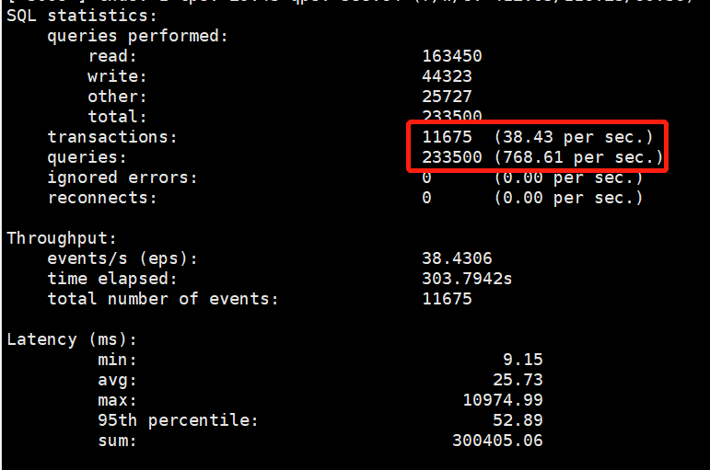
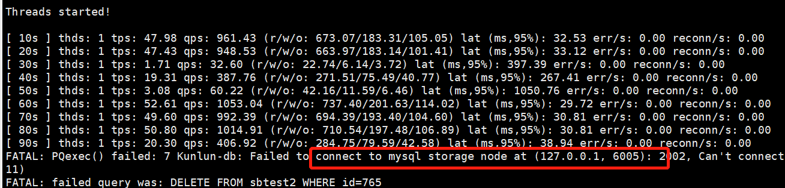
安装测试
Docker环境
首先sysbench压测

Slide 9
安装测试
官方文档重点功能使用
https://doc.kunlunbase.com/kunlunbase-function-experience-example.html

Slide 10
安装测试
操作中遇到的2个问题
建表没有主键，无法插入数据，存储节点查询错误日志提升没有主键，加上即可插入
存储节点连接失败

Slide 11
PostgreSQL DBA常用SQL查询语句
查看DB安装目录
find / -name initdb
查看有多少DB实例在运行
find / -name postgresql.conf
查看DB版本
DB=# select version();
查看所有数据库
DB=# \l
进入某个数据库
DB=# \c dbname
查看表空间
select * from pg_tablespace;
查询所有schema
select * from information_schema.schemata;
\dnS

Slide 12
PostgreSQL DBA常用SQL查询语句
只能查看到当前数据库下public的表名
DB=# \dt
select * from information_schema.tables ;
查询所有表名
查看表结构
DB=# select version();
查询系统表，视图，索引函数
\dtS
\dvS
\diS
\dfS

Slide 13
PostgreSQL DBA常用SQL查询语句
DB=# \h grant
GRANT ALL PRIVILEGES ON schem schemaname TO dbuser;
grant ALL PRIVILEGES on all tables in schema fds to dbuser;
GRANT ALL ON tablename TO user;
GRANT ALL PRIVILEGES ON DATABASE dbname TO dbuser;
grant select on all tables in schema public to dbuser;--给用户读取public这个schema下的所有表
GRANT create ON schema schemaname TO dbuser;--给用户授予在schema上的create权限，比如create table、create view等
GRANT USAGE ON schema schemaname TO dbuser;
grant select on schema public to dbuser;--报错ERROR: invalid privilege type SELECT for schema
--USAGE：对于程序语言来说，允许使用指定的程序语言创建函数;对于Schema来说，允许查找该Schema下的对象;对于序列来说，允许使用currval和nextval函数;对于外部封装器来说，允许使用外部封装器来创建外部服务器;对于外部服务器来说，允许创建外部表。

Slide 14
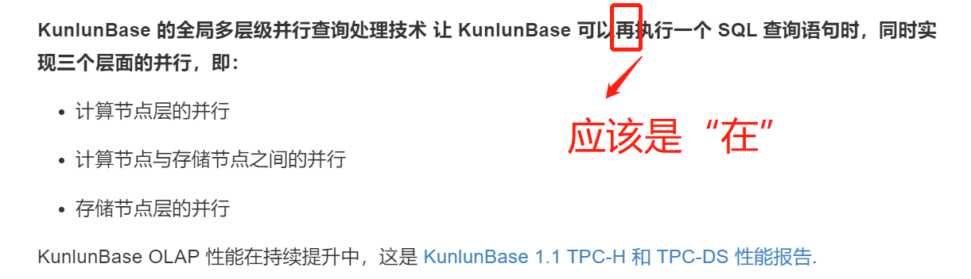
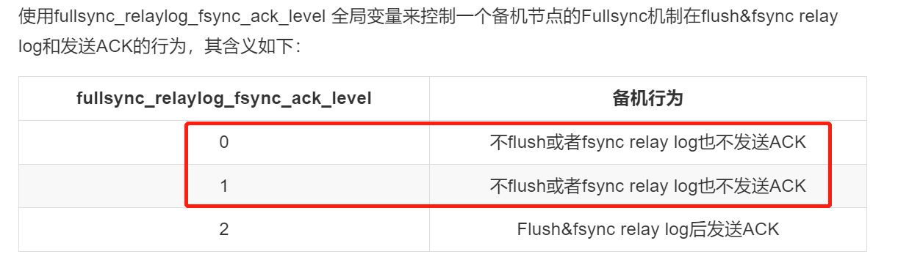
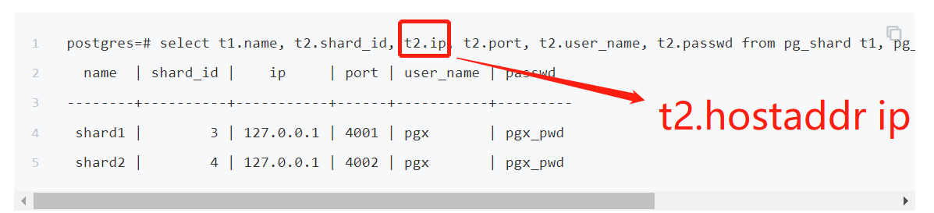
官方文档几处小错误
这个地方应该是文字错误https://doc.kunlunbase.com/basic_concepts_of_clusters.html
参数值0和1是解释说明一样https://doc.kunlunbase.com/KunlunBase_Storage_Cluster_Fullsync.html
语法小错误
select t1.name, t2.shard_id, t2.hostaddr ip , t2.port, t2.user_name, t2.passwd from pg_shard t1, pg_shard_node t2 where t2.shard_id=t1.id;

Slide 15
官方文档几处小错误
这个地方应该是文字错误https://doc.kunlunbase.com/basic_concepts_of_clusters.html
参数值0和1是解释说明一样https://doc.kunlunbase.com/KunlunBase_Storage_Cluster_Fullsync.html
https://doc.kunlunbase.com/data_sharding_scheme.html
语法小错误
select t1.name, t2.shard_id, t2.hostaddr ip , t2.port, t2.user_name, t2.passwd from pg_shard t1, pg_shard_node t2 where t2.shard_id=t1.id;

